Slide 1
Qurilish konstruksiyalarining chizmalari. Ularning turlari shartli belgilar. Temir beton va metall konstruksiyalarning chizmasi.

Slide 2
Beton va po‘latdan tashkil topgan konstruksiyalar temir – beton konstruksiyalari deyiladi. Qurilishda tatbiq qilinadigan joylarga qarab, turli standartlashtirilgan tеmir-bеton buyumlardan foydalaniladi. Betonning eng yaxshi tomoni uni istalgan rasmga keltirish mumkinligi, juda mustaxkamligi, olovga va suvga chidamliligidadir. Shu bilan birga u siqilishga yaxshi chidamli, ammo cho‘zilishga chidamli emas. Armatura qattiq prokatdan (shvellar, dvutavr, rels v.x.k.) va kesimi dumoloq egiluvchan sterjenlardan bo‘lishi mumkin.

Slide 3
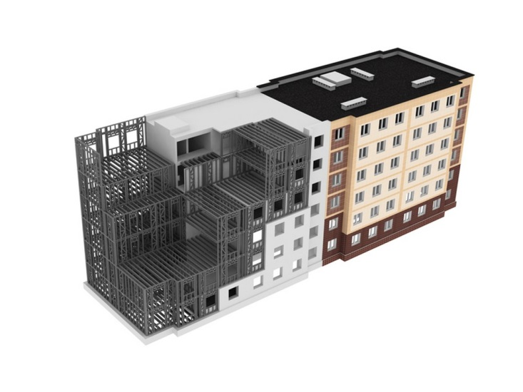
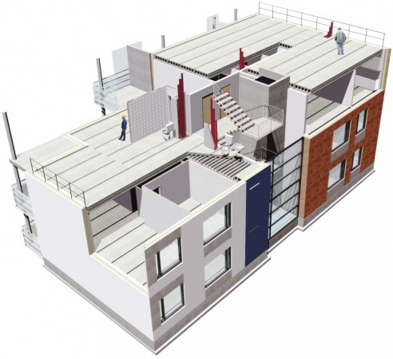
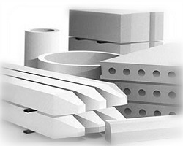
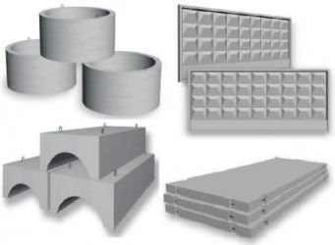

Slide 4
Armaturalar temir-beton konstruksiyalarida ish bajarishiga ko‘ra quyidagi turlarga bo‘linadi: Ishchi armatura-bu armatura cho‘ziladigan kuchni qabul qiladi. Tarkatadigan armatura – ko‘ndalang taxlangan bo‘lib, ular ishchi sterjenlarga og‘irlikni bir tekis tarqatishga harakat qilishadi. Xomutlar va ko‘ndalang sterjenlar-ishchi armaturani xolatini o‘zgartirmasdan va shu bilan birga qisman kuchlanishni qabul qiladi. Xomutlar to‘sinlarda, ustunlarda, arkalarda va romlarda ishlatiladi. Ular ochiq va yopiq bo‘lishi mumkin.

Slide 5
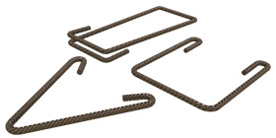
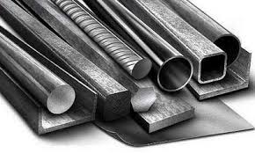
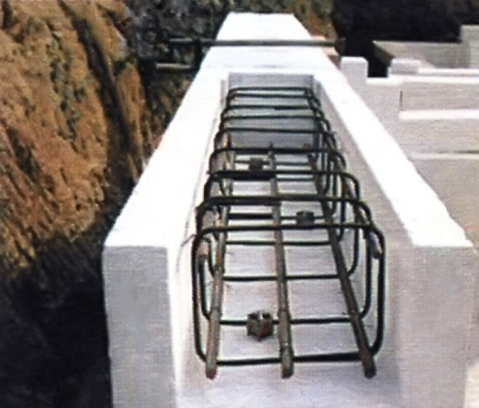

Slide 6
Yig‘ish armaturasi xomutlarni va ko‘ndalang sterjenlarni maxkamlashda ishlatiladi. Yig‘ish armaturasining d = 10-12mm bo‘ladi. Ular ko‘pincha payvand to‘rlari yoki sinch ko‘rinishida temir-beton konstruksiyalarida ishlatiladi. Yassi o‘ralgan yig‘ma to‘rlarning d = 3-9mm bo‘ladi. To‘rlar 250/200/4/8 bilan belgilanadi: 250-ko‘ndalang sterjenlar orasidagi masofa, 200-bo‘ylama sterjenlar orasidagi masofa, 4-ko‘ndalang sterjenning diametri, 8-bo‘ylama sterjenlarning diametri.

Slide 7
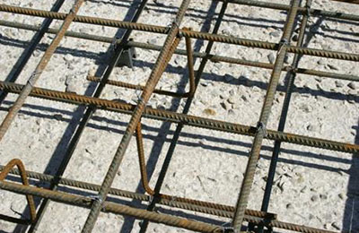
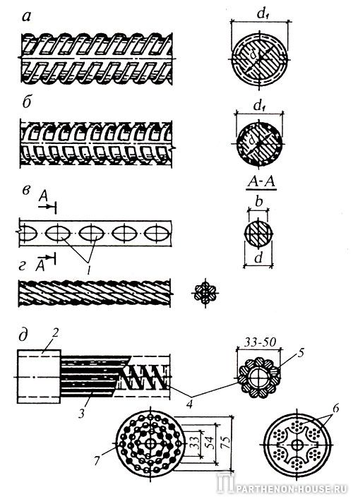

Slide 8
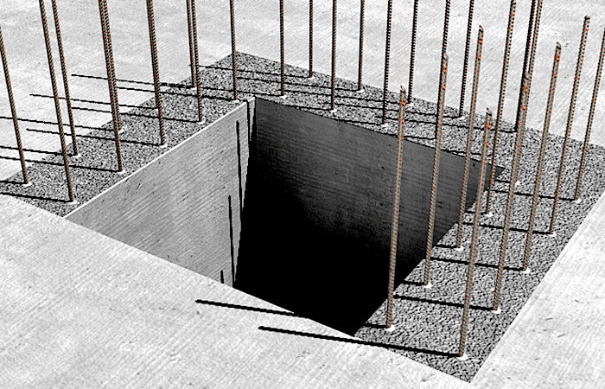
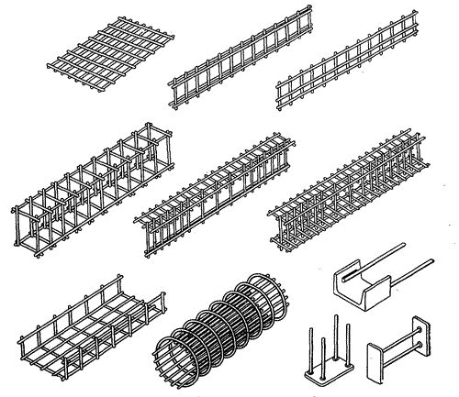

Slide 9
Payvand sinchlari ko‘ndalang va bo‘ylama sterjenlardan iborat bo‘lib, ularda bo‘ylama sterjenlar bir yoki ikki qator va ko‘ndalang sterjenlar bo‘ylama sterjenlarning bir tomonida yoki ikki tomonida ham bo‘lishi mumkin. Yaxlit konstruksiyalar loyixada ko‘zda tutilgan qurilish maydonida tayyorlanadi. Xozirgi paytda monolit kostrksiyalardan ko‘plab binolar qurilmoqda. Yig‘ma konstruksiyalar maxsus zavodlarda tayyorlanib qurilish maydoniga olib kelinadi. Bu konstuksiya birmuncha qimmatga tushsa ham qurilishni tezlashtiradi.

Slide 10
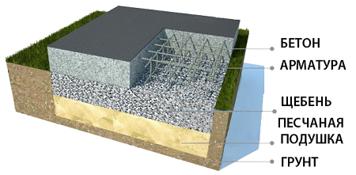
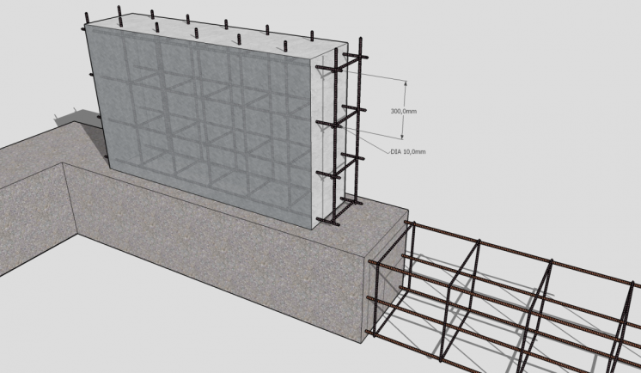
Temir-beton konstruksiyalar-plitalar, to‘sinlar, poydevorlar, ustunlar, blklar v.x.k.lar qurilishida keng tarkalgan. Ishlab chiqarish qurilishida ular to‘rsimon fermalar, arkalar, fazoviy konstruksiyalar v.x.k.larda ishlatiladi. Plitalar (toshtaxta) – pastki cho‘ziladigan qismiga armatura taxlangan oddiy temir-beton konstruksiya.

Slide 11
Ishlab chiqarish binolaridagi bostirma va qoplamalardagi temir-beton plitalarning qalinligi, yig‘ma bo‘lsa 25-60 mm, quyma bo‘lsa 50-80mm. armaturaning diametri 3-10 mm. bo‘ladi. Betonning ximoya qismi, ya’ni konstruksiyaning tashqi tekisligidan armaturagacha bo‘lgan oraliq 10-15mm.bo‘ladi. Devor panellari va bloklari-bir yoki ikki qavatli bo‘lishadi. Bir qavatlini yengil bntondan, ko‘p qavatli panelning issiq o‘tkazmaydigan qavati bilan birga ishlanadi. To‘sinlar – kesimida tavrli va ikki tavrli to‘g‘ri to‘rtburchak rasmida bo‘ladi. Xozirgi paytda to‘sinlar ko‘pincha payvand sinchlariga armaturalar bilan payvandlanadi.

Slide 12
Ustunlar (kolonna) – asosan kvadrat, to‘g‘ri to‘rtburchakli, kesimi ikki tavrli bo‘lishi mumkin. Ustunlar payvand sinchlariga yoki aloxida sterjenlarga armaturalar bilan maxkamlanadi. Ba’zi xollarda ishchi armaturadan tashqari mis sim bilan o‘ralgan xomutlar, payvand sinchlariga ko‘ndalang sterjenlar bilan maxkamlanadi. Ishchi armaturaning diametri 12-14mm bo‘ladi. Xomutlar orasidagi masofa 15, payvand sinchlari 20 ishchi sterjenlarning diametridan oshmasligi kerak. Ishlab chiqarish binolarida odatda ustunlar 40ga 40 yoki 40ga60sm bo‘ladi. Ximoya qatlami 25-50mm Bo‘ladi.

Slide 13
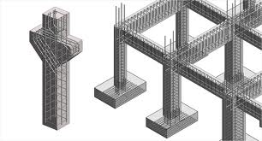
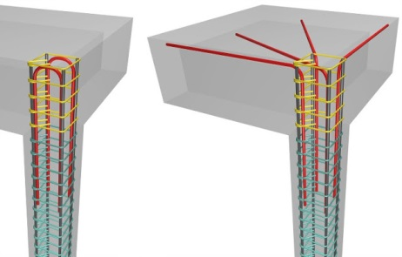
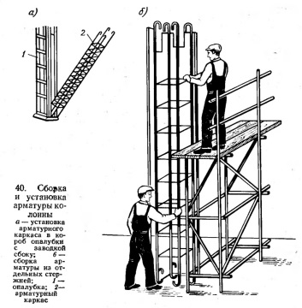
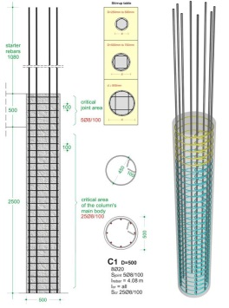
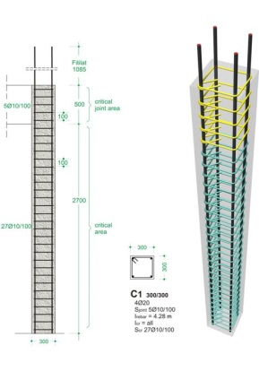
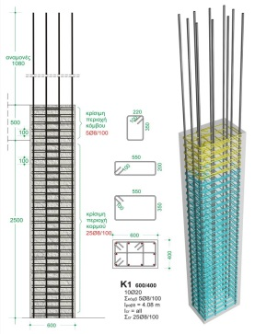
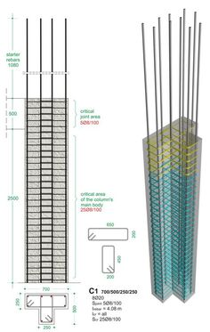
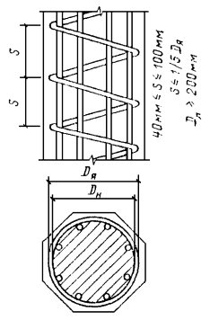

Slide 14
Temir-beton poydevorlari – ustunlar tagiga qo‘yilgan asosiy poydevordir. Ular odatda kvadrat ko‘rinishida bo‘lishadi. Og‘irlik markazga tushmagandagina poydevor to‘g‘ri to‘rtburchakli bo‘ladi. Quyma konstruksiyalarda poydevorlar pog‘onali yoki stakan ko‘rinishida bo‘ladi. Stakansifat poydevorlarning yuqori qismida ustun joylashadigan uya bo‘ladi. Stakanning devorlari va poydevor plitasining pastki qismi armatura bilan maxkamlanadi. Temir-beton poydevorlar asosiy devorlar va qator ustunlarning og‘irligini ko‘tarish uchun ishlatiladi. Asosiy devorlar tagidagi yig‘ma lentasimon poydevorlar poydevor bloklari va plitalaridan qilinadi. Plitalar trapesiyasimon ko‘rinishga ega bo‘lib, ularning uzunligi 800, 1000,1200, kengligi 1200-3200, balandligi 400-500mm bo‘ladi. Poydevor bloklari to‘g‘ri to‘rtburchakli bo‘lib, ularning uzunligi 3000, kengligi 400-600, balandligi 600mm bo‘ladi.

Slide 15
Metall konstruktsiyalar. Qurilishda boshqa materiallar qatorida metall ham keng qo`llanadi. Metall konstrutsiyalar oralig`i katta bo`lgan ishlab chiqarish va fuqoro binolarida ishlatiladi. Qurilishda po`lat prokatli profillar, shu bilan birga yupqa devorli profillar, sovuq xolatida po`lat listdan yoki lentalardan tayyorlanadi. Hozirgi paytda metall konstruktsiyalar payvand profillaridan, maxsus texnik sharoitlarda aloxida elementlar tayyorlanadi. Eng ko`p ishlatiladigan po`lat prokatli profillar: teng va teng bo`lmagan burchaklar, dvutavr va shvellerlardir. Ular quyidagicha belgilanadi: L 100 X 10; L 180 X 50 X 5. Teng tokchali burchakli po`latdan birinchisi, teng bo`lmagan tokchali burchakli po`latdan birinchi va ikkinchi raqamlar tokchalarning kengligini, uchinchi raqam qalinligini bildiradi. Po`latdan fermalar, ustunlar, tusinlar, zinalar, deraza panjaralari, osma shiplar, devorlarni bezash uchun va arxitektura detallari ishlanadi.15.8-shaklda tomning ustini yopishga, tashqi va ichki devorlar uchun, osma shiplar va soyabonlar uchun mo`ljallangan alyumindan profilli listlar ko`rsatilgan N=10-50 mm: b=200-1200mm. Odatda metall konstruktsiyalar maxsus zavodlarda tayyorlanadi, keyin qurilish maydonlari olib kelinadi.

Slide 16
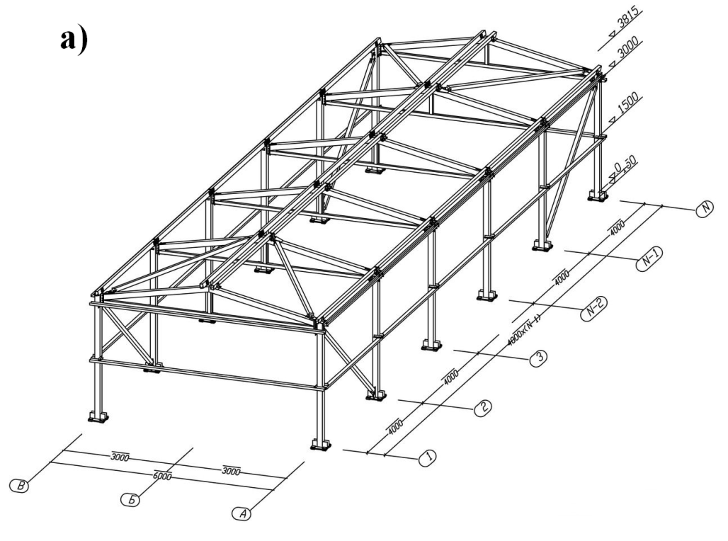

Slide 17
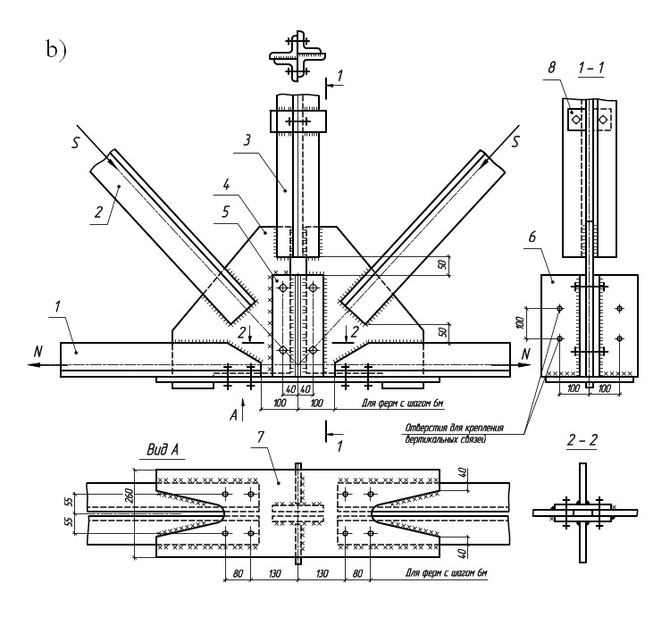

Slide 18
